Slide 1

ĐỒ ÁN TỐT NGHIỆP MÔN LẬP TRÌNH PHP – LARAVEL
ĐỀ TÀI :
XÂY DỰNG WEBSITE TIN TỨC, CHIA SẺ KINH NGHIỆM, HỌC TẬP
Sinh viên thực hiện : Hoàng Nguyễn Đăng Khoa
Lớp: Khóa:
Giảng viên hướng dẫn : Th.S Ngô Lê Quân

Slide 2
NỘI DUNG
1
LÝ DO CHỌN ĐỀ TÀI
2
PHÂN TÍCH HỆ THỐNG
3
CÀI ĐẶT HỆ THỐNG
4
KẾT LUẬN VÀ HƯỚNG PHÁT TRIỂN

Slide 3
1. LÝ DO CHỌN ĐỀ TÀI
Sự phát triển của công nghệ thông tin vào thời buổi hiện nay
Muốn tạo một website nhằm chia sẻ kiến thức cho người chưa biết đến.
Đưa tin tức nhanh chóng về các mặt lĩnh vực đời sống
Kiếm thêm thu nhập từ lĩnh vực này
Đang theo học Laravel PHP

Slide 4
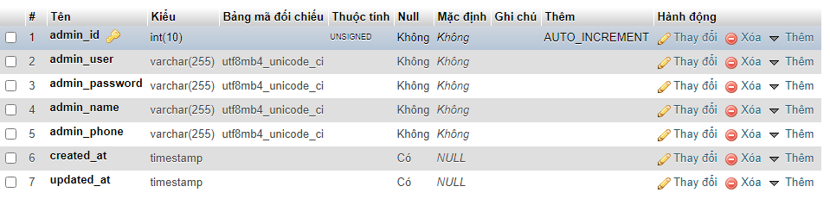
2. PHÂN TÍCH HỆ THỐNG
2.1. Các bảng cơ sở dữ liệu
Bảng tbl_admin

Slide 5
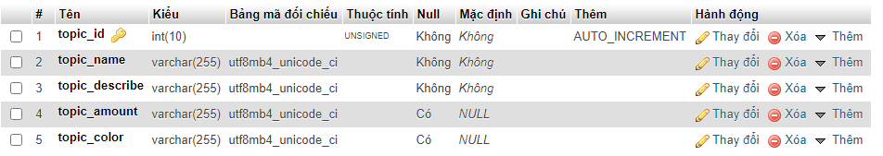
2. PHÂN TÍCH HỆ THỐNG
2.1. Các bảng cơ sở dữ liệu
Bảng tbl_topic

Slide 6
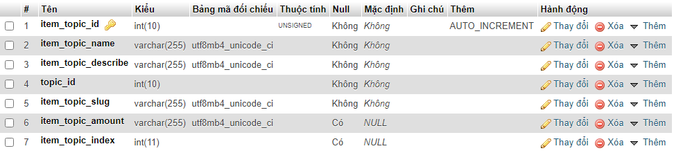
2. PHÂN TÍCH HỆ THỐNG
2.1. Các bảng cơ sở dữ liệu
Bảng tbl_item_topic

Slide 7
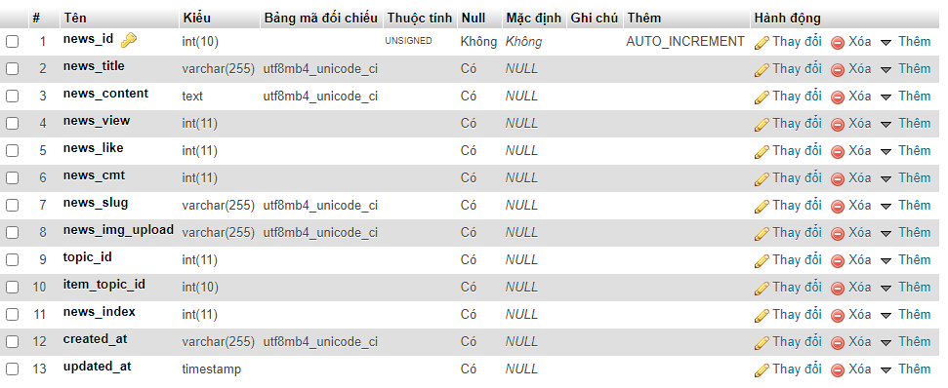
2. PHÂN TÍCH HỆ THỐNG
2.1. Các bảng cơ sở dữ liệu
Bảng tbl_news

Slide 8
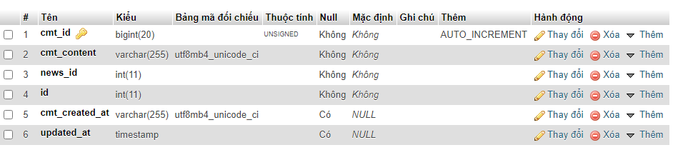
2. PHÂN TÍCH HỆ THỐNG
2.1. Các bảng cơ sở dữ liệu
Bảng tbl_comment

Slide 9
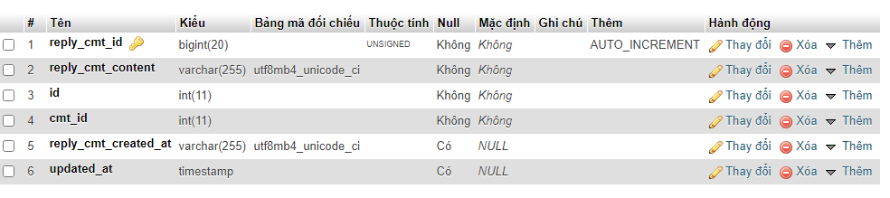
2. PHÂN TÍCH HỆ THỐNG
2.1. Các bảng cơ sở dữ liệu
Bảng tbl_reply_comment

Slide 10
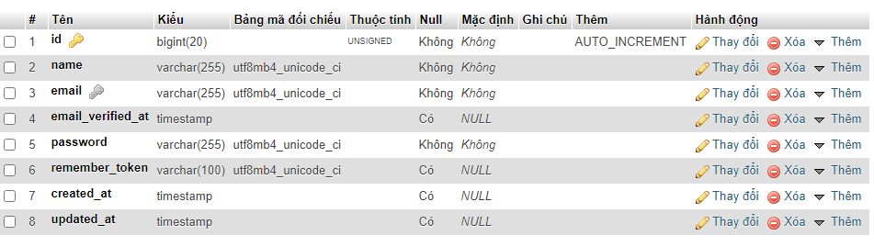
2. PHÂN TÍCH HỆ THỐNG
2.1. Các bảng cơ sở dữ liệu
Bảng tbl_user

Slide 11
2. PHÂN TÍCH HỆ THỐNG
2.2. Xác định yêu cầu hệ thống
Yêu cầu chức năng
Đối với người xem
Đối với nhà quản trị
Hiển thị thông tin giới thiệu, tin tức, topic
Hiển thị tin theo danh mục item topic
Đăng ký thành viên và đăng nhập
Hiện thỉ tin mới nhất, tin nhiều người xem
Hiển thị lượt xem, lượt bình luận, ngày đăng
Bình luận bài viết, trả lời bình luận bài viết
Đăng nhập quản trị
Quản lý topic
Quản lý item topic
Quản lý tin đăng

Slide 12
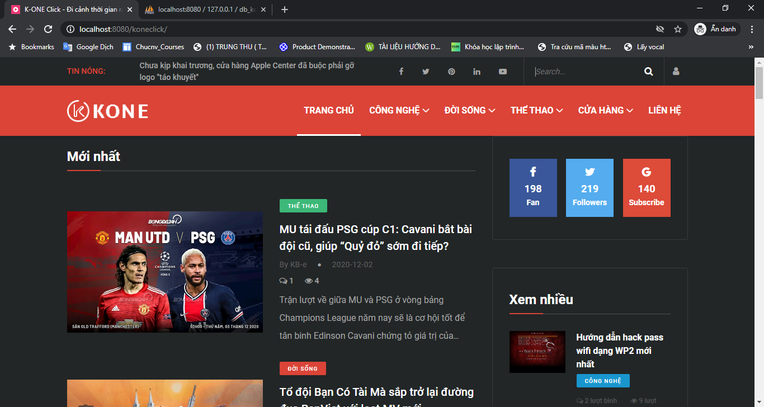
3. CÀI ĐẶT HỆ THỐNG
Giao diện người dùng:

Slide 13
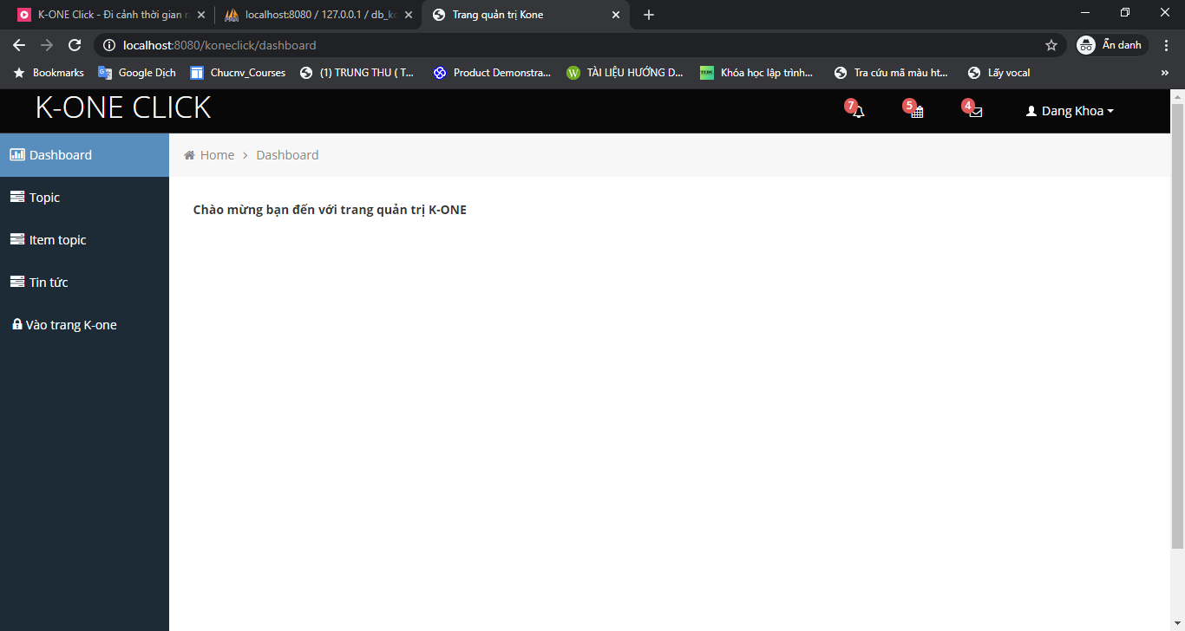
3. CÀI ĐẶT HỆ THỐNG
Giao diện Admin:

Slide 14
4. KẾT LUẬN VÀ HƯỚNG PHÁT TRIỂN
Kết luận:
Thực hiện được các chức năng cơ bản của một Website tin tức,giải trí ,blog cá nhân cho phép:
Xem tin tức , tin nóng, tin mới nhất
Đăng kí, đăng nhập tài khoản
Bình luận tin tức bằng tài khoản

Slide 15
4. KẾT LUẬN VÀ HƯỚNG PHÁT TRIỂN
Hướng phát triển:
Xây dựng thêm chức năng tìm kiếm.
Xây dựng giao diện đẹp hơn với các công cụ điều hướng hợp lý, thân thiện với người sử dụng.
Xây dựng công cụ đọc báo nói dành cho người khiếm thị
Chèn quảng cáo từ các đơn vị tài trợ để có thêm nguồn thu nhập duy trì trang web
Tuyển cộng tác viên đăng bài hằng ngày
Về phía quản trị: xây dựng thêm chức năng thống kê lượt truy cập hằng ngày , hằng tuần, tháng
Xây dựng thêm ngôn ngữ tiếng Anh cho website và thêm một số chức năng mở rộng

Slide 16


